Slide 1
VIOLENCIA DE GÉNERO

Slide 2
Se refiere a cualquier acto que ataque a las mujeres por el mero hecho de serlo

Slide 3
CAUSAS Tienen Raíces Sociales Y Parten De La Desigualdad Entre Hombres Y Mujeres. Estas Desigualdades Están Potenciadas Y Se Mantienen Por Culpa De Los Estereotipos Y Los Roles De Género, Que Ponen A La Mujer Por Debajo Del Hombre En Todos (O Casi Todos) Los Aspectos De Su Vida

Slide 4
¿Cuáles son las leyes de protección integral hacia las personas que padecen violencia de género?

Slide 5
LEYES:
Ley Nacional N° 24.632 herramienta jurídica en la defensa de las mujeres víctimas de violencia en el ámbito doméstico.
Ley N° 24.417 de Protección contra la Violencia Familiar.
Ley N° 11.529 de Protección contra la Violencia Familiar: que establece que toda persona que sufre lesiones o maltratos físicos o psíquicos por parte de alguno de los integrantes del grupo familiar puede denunciar estos hechos ante un juez.
Ley Nacional N° 26.485 de Protección Integral para Prevenir, Sancionar y Erradicar la Violencia contra las mujeres en los ámbitos en que desarrollen sus relaciones interpersonales.

Slide 6
¿Cuáles son los factores que perpetuán esta violencia?

Slide 7
Culturales Económicos Legales Políticos

Slide 8
¿Cuáles son los tipos y formas de la violencia de género?

Slide 9
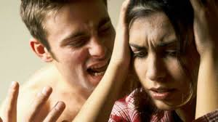
Maltrato psicológico

Slide 10
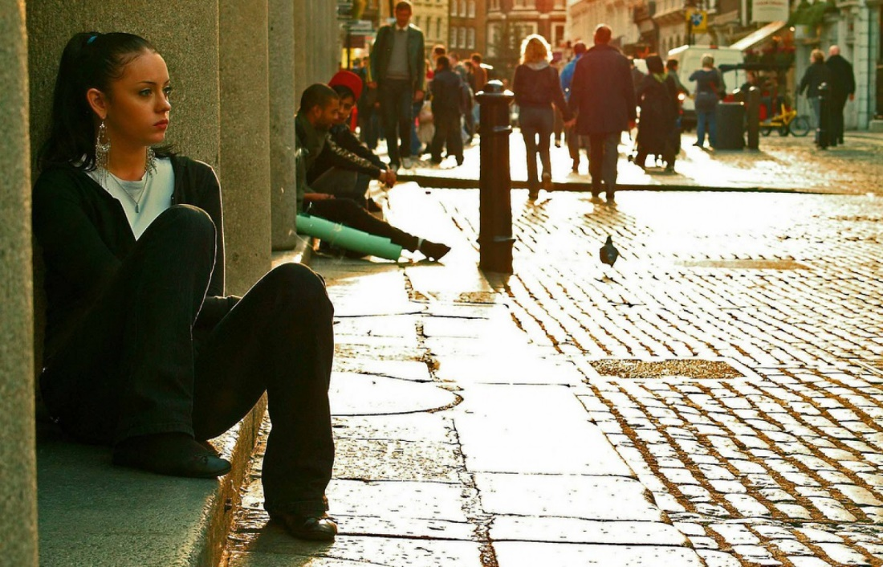
Aislamiento y abuso social

Slide 11
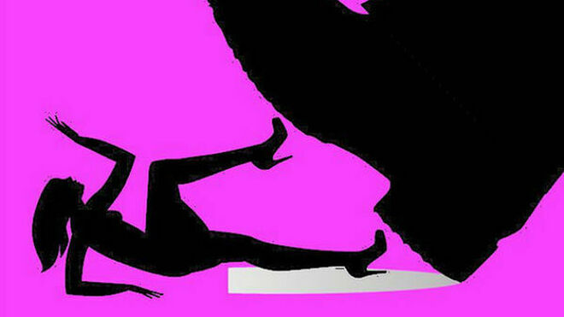
Control y dominio

Slide 12
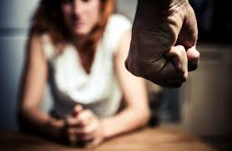
Amenazas

Slide 13
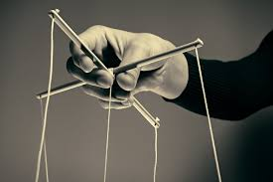
Chantaje emocional

Slide 14
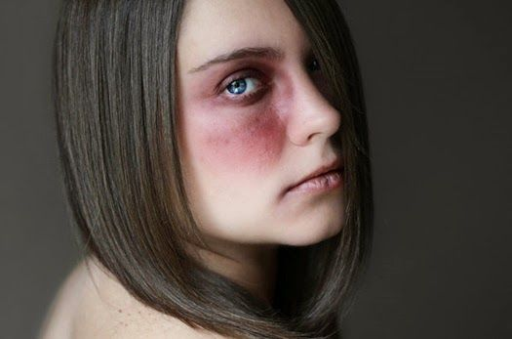
Violencia física

Slide 15
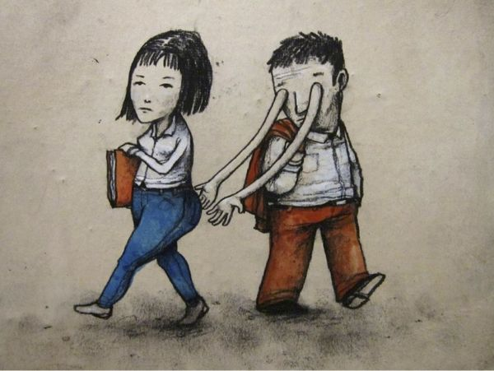
Violencia o abuso sexual

Slide 16
Abuso económico

Slide 17
¿Cómo evoluciona la violencia hasta llegar al extremo de muerte?

Slide 18
INICIO MODERADA
GRAVE
FATAL MUY GRAVE

Slide 19
¿Cuál es el ciclo de violencia?

Slide 20
Además de las etapas que van dando forma a las situaciones de violencia, también se establece un proceso cíclico entre una agresión y otra. Las fases descriptas en cada uno de estos ciclos son tres, estas varían en intensidad y duración según las parejas:
Fase 1 – Estado de acumulación de tensión.
Fase 2 – Episodio agudo de golpes.
Fase 3 – Conducta arrepentida o “luna de miel”.

Slide 21
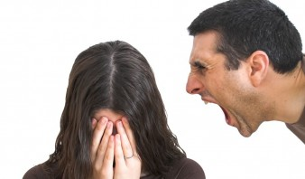
Estado de acumulación de tensión

Slide 22
Es un período de agresiones psíquicas y golpes menores en el que las mujeres niegan la realidad de la situación y los hombres incrementan la opresión, los celos y la posesión, creyendo que su conducta es legítima. Hombre y mujer se encierran en un circuito en el que están mutuamente pendientes de sus reacciones.

Slide 23
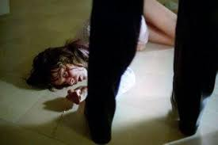
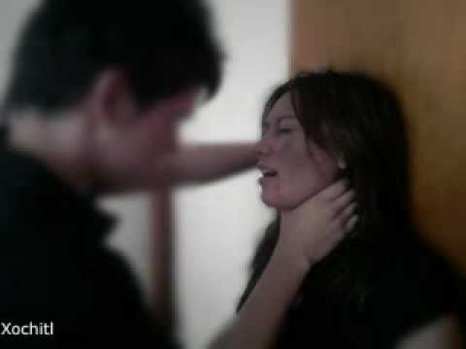
Fase 2 – Episodio agudo de golpes

Slide 24
Es una reacción intensa de fuerza destinada a asustar y establecer definitivamente el control. Suele ser una agresión física o también el uso de amenazas graves. En algunos casos puede destruir objetos comunes o propios de la mujer. Esta “explosión” no tiene una causa real, aunque el agresor siempre la encuentra en algún acto de la mujer, como por ejemplo no tener la cena preparada o una camisa planchada.

Slide 25
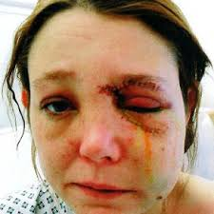
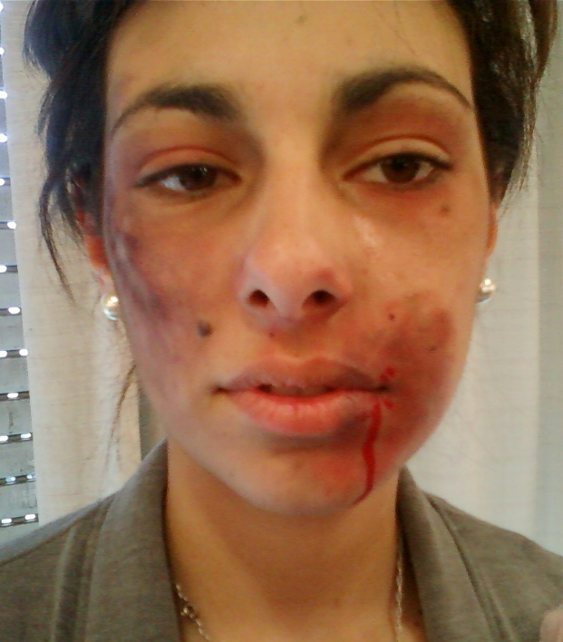

Slide 26
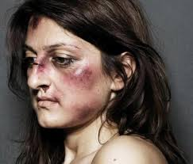
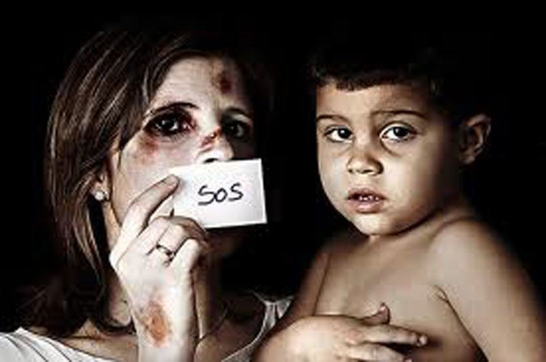

Slide 27
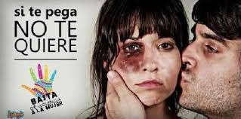
Fase 3 – conducta arrepentida o “luna de miel”

Slide 28
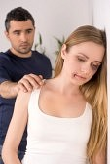
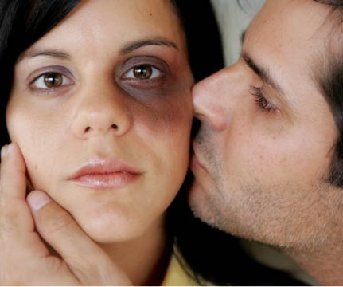

Slide 29
¿Cuáles son las características de un hombre violento y de una mujer maltratada?

Slide 30
HOMBRE
ÁMBITO PÚBLICO ÁMBITO PRIVADO
AMABLE AMENAZANTE
NO DA PAUTA DE QUE UTILIZA TODO
ES UNA PERSONA VIOLENTA TIPO DE AGRESIÓN
HACIA QUIENES
CONSIDERA DE SU
PROPIEDADAD (MUJER)
IDEAS CERRADAS
PERCIBE A SU MUJER
COMO PROVOCADORA

Slide 31
MUJER
SE SIENTE “POCA COSA”
OCULTA SU PADECIMIENTO ANTE EL ENTORNO SOCIAL.
LE OTORGA EL PODER A SU MARIDO.
NIEGA LA SITUACIÓN.
CONSTRUYE SU SUBJETIVADAD EN FUNCIÓN DE LOS DESEOS DEL OTRO.
ADOPTA CONDUCTAS QUE NOS LLEVA AL AISLAMIENTO.

Slide 32
Hay agresiones que son tan comunes, se repiten tantas veces y les pasa a tantas mujeres, que ni nos damos cuenta que es abuso

Slide 33
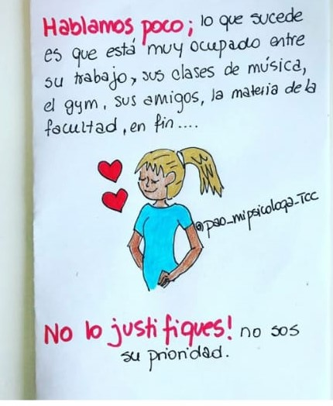
Mitos y falsas creencias

Slide 34
1 – “Lo que ocurre dentro de una pareja es un asunto privado; nadie tiene derecho a meterse”
No es un asunto privado ya que es un delito contra la libertad y la seguridad de las personas. Los delitos jamás son cuestiones privadas y menos aún cuando las víctimas no están capacitadas para defenderse.

Slide 35
2 – “Un hombre no maltrata porque sí; ella habrá hecho algo para provocarlo”
La cuestión fundamental es que el hombre agresor vive como provocación que la mujer tenga y exprese sus propios deseos y opiniones y se comporte según los mismos. Las/os especialistas que tratan a agresores afirman que estos hombres basan su autoestima en su capacidad para controlar y dominar, y por lo tanto sólo se sienten satisfechos cuando consiguen la sumisión. De todas formas nadie tiene derecho a pegar, insultar, o amenazar a otra persona, sea cual sea la escusa que se ponga para ello.

Slide 36
3 – “Si una mujer es maltratada continuamente, la culpa es suya por seguir conviviendo con ese hombre”
Esta falsa creencia responsabiliza a la mujer de la situación de malos tratos y por lo tanto culpa a la víctima. Las razones por las que una mujer maltratada decide seguir conviviendo con su agresor son múltiples y variadas.

Slide 37
4 – “Si se tienen hijas/os, hay que aguantar los maltratos por el bien de las niñas y los niños”
Ante una relación de pareja sembrada de violencia, la opción más responsable hacia el bienestar de las niñas y niños es alejarlos de esa situación. Puesto que ser testigos de violencia doméstica tiene consecuencias graves sobre el bienestar emocional y la personalidad de las niñas y de los niños, peor aún si se tiene en cuenta que estas niñas y niños reproduzcan esta misma situación cuando establezcan relaciones de pareja en la edad adulta, ya que aprenden que la violencia es un medio legítimo para solucionar conflictos.

Slide 38
5 – “Los hombres que maltratan lo hacen porque tienen problemas con el alcohol u otras drogas”
Así se suelen justificar muchos maltratadores, evitando de esa forma hacerse responsable de sus actos. Es cierto que el consumo excesivo de alcohol es frecuente en estas personas, pero este hecho no los exime de su responsabilidad. No todos los hombres que tienen problemas con el alcohol pegan y maltratan a sus parejas.

Slide 39
6 – “Los hombres que agreden a sus parejas están locos”
La locura, por definición, conlleva no tener contacto con la realidad, no percibir la realidad, no darse cuenta de lo que se hace, y este no es el caso de estas personas. Especialistas afirman que sólo un 5% de los hombres que maltratan a sus parejas presentan graves trastornos psicopatológicos. Sin duda alguna, una persona que maltrata a otras tiene dificultades para canalizar su malestar y frustración. Pero esto no significa que no sea responsable de sus actos.

Slide 40
7 – “Los hombres que agreden a sus parejas son violentos por naturaleza”
Es muy frecuente que los hombres que maltratan a sus parejas no sean violentos con otras personas. Incluso es frecuente que en el resto de sus relaciones sociales sean amables y respetuosos. Por lo tanto, la cuestión no es que no puedan controlar su ira, sino que deciden descargarla agrediendo a personas sobre las que se sienten con derecho a actuar así. Todas las personas, en ciertos momentos, sentimos rabia y frustración en nuestras relaciones con las/os demás, sin embargo nuestros valores y el respeto hacia los/as demás nos conducen a canalizar y descargar ese malestar sin agredir.

Slide 41
8 – “Los hombres que abusan de sus parejas, fueron maltratados en su infancia”
Diferentes investigaciones relacionan haber sido testigos de violencia en la familia de origen con los roles de víctima y agresor que se establecen en las parejas, asumiendo que la violencia se transmite de generación en generación. Sin embargo la relación entre estas dos cuestiones no es la de causa – efecto; no todos los hombres que maltratan a sus parejas han sido testigos de violencia o han sido también maltratados, ni tampoco todos los hombres que han sido testigos de violencia o han sido también maltratados, maltratan a sus parejas.

Slide 42
9 – “La violencia domestica es una pérdida momentánea de control”
La mayoría de las veces, las agresiones no son consecuencias de una explosión de ira incontrolable, sino que son actos premeditados que buscan descargar la tensión y sentirse poderosos dominando a la otra persona. Además, las agresiones no suelen ser aisladas, sino hechos repetidos y frecuentes.

Slide 43
10 – “La violencia contra las mujeres no es para tanto. Son casos muy aislados. Lo que pasa es que salen a la prensa y eso hace que parezca que pasa mucho”.
Los casos que aparecen en los medios de comunicación e incluso las denuncias que se realizan sólo representan una pequeña parte de la realidad. Las personas expertas en violencia doméstica afirman que sólo se denuncian alrededor del 10% de los casos.

Slide 44
11 – “La violencia doméstica sólo ocurre en familias sin educación o que tienen pocos recursos económicos (viven en la miseria)”.
No es cierto. Es un fenómeno que se da en todas las capas sociales y económicas. La diferencia suele estar en el tipo de violencia que se ejerce y en las salidas que se dan a esta situación. Es muy probable que las mujeres pertenecientes a capas sociales medias y altas no recurran a los Servicios Sociales y no presenten denuncias por sentirse presionadas o no hacer pública una situación que afectaría negativamente a su estatus social. Es evidente, que la esposa/ compañera de un hombre con una vida pública prestigiosa se sienta muy presionada a ocultar la violencia doméstica.

Slide 45
Efectos en los niños/as que presencian y/o son víctimas de situaciones de violencia en el hogar.
Tantos los docentes como en el seno familiar es importante conocer las características de los niños/as que presencian actos de violencia como aquellos/as maltratados/as o abusados/as.

Slide 47
¿Cuáles son los efectos en los niños/as que presencian y/o son víctimas de situaciones de violencia en el hogar?

Slide 48
Una pobre auto-imagen.
Conducta agresiva, problemas de disciplina y a veces, comportamiento ilegal.
Coraje y rabia o comportamiento peleador. Falta de buenas relaciones con sus compañeros/as.
Miedos.
Dificultades de adaptación al medio escolar, incluyendo el ausentismo.
Sentimientos de tristeza u otros síntomas de depresión. Baja autoestima.

Slide 49
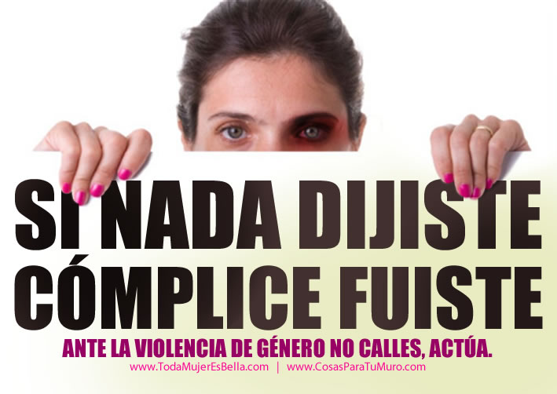
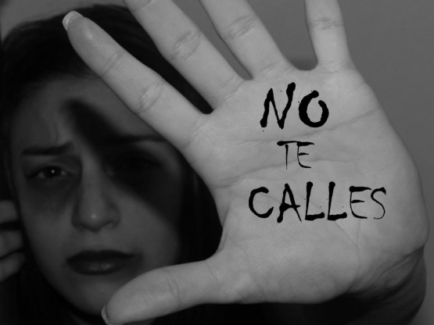

Slide 50
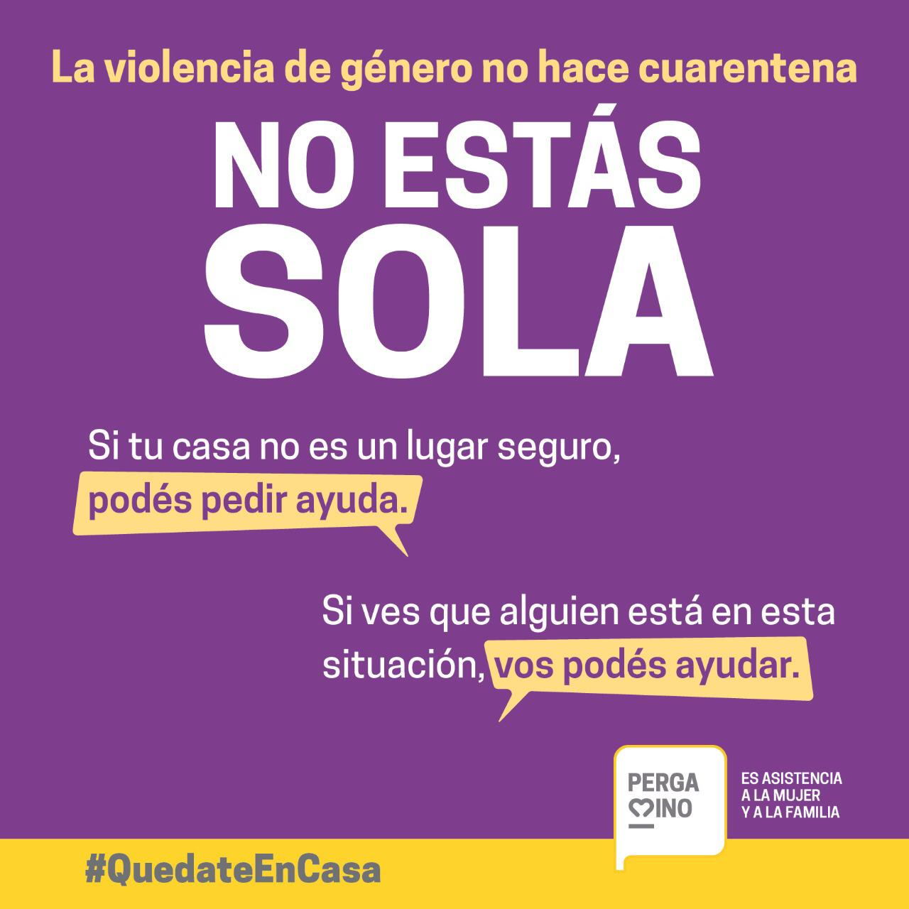

Slide 51
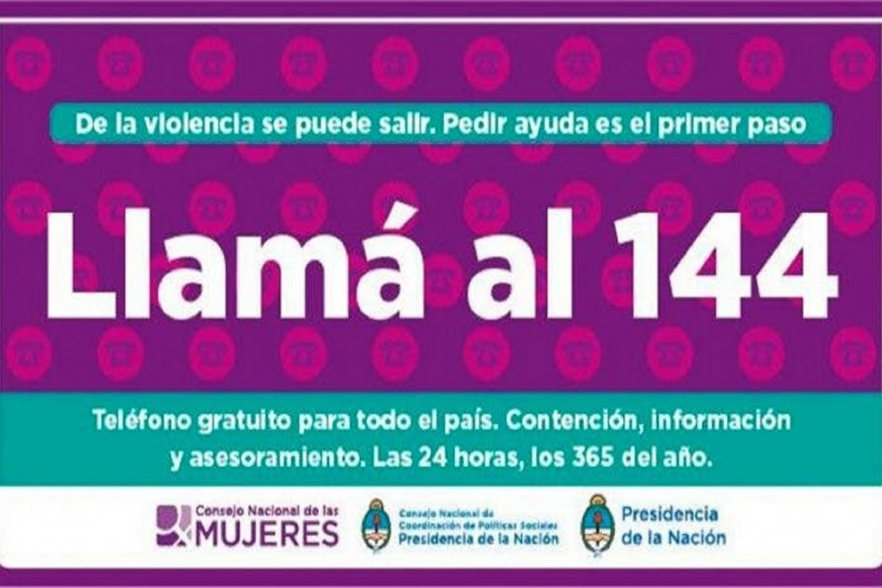

Slide 53
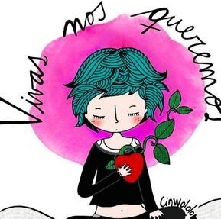
RECUERDEN:
SI TE QUIERE, NO TE PEGA, NO TE DAÑA
NO TE CALLES, TAMPOCO TE QUEDES MIRANDO, DENUNCIA
NO ESTAMOS SOLAS
LA VIOLENCIA PUEDE TERMINAR EN FEMICIDIO

Slide 54
“Hay criminales que proclaman tan campantes ‘la maté porque era mía’, así no más, como si fuera cosa de sentido común y justo de toda justicia y derecho de propiedad privada, que hace al hombre dueño de la mujer. Pero ninguno, ninguno, ni el más macho de los supermachos tiene la valentía de confesar ‘la maté por miedo’, porque al fin y al cabo el miedo de la mujer a la violencia del hombre es el espejo del miedo del hombre a la mujer sin miedo”
Eduardo Galeano

Slide 55
4to Año Profesorado Educación Primaria Seminario: Sexualidad Humana Y Educación Alumnas: Bernardis, Julieta Ruben, Mariela

